Slide 1
Уральский государственный медицинский университет
Приемная комиссия 2017 г.

Slide 2
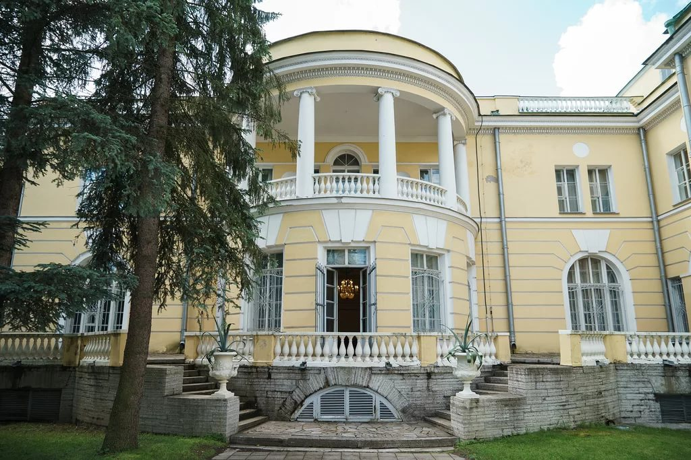
Работа приемной комиссии в 2017 г.
обучение ОС ПК,
подбор и обучение технического секретариата ПК,
изучение, подготовка нормативных документов

Slide 3
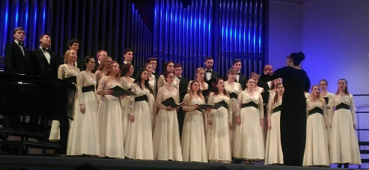
Работа приемной комиссии в 2017 г.
Проведения «День открытых дверей» (более 2000 человек)

Slide 4
Работа приемной комиссии в 2017 г.
Создание видеоролика,
Выступление в СМИ, реклама печатных материалов, публикации на соответствующих сайтах

Slide 5
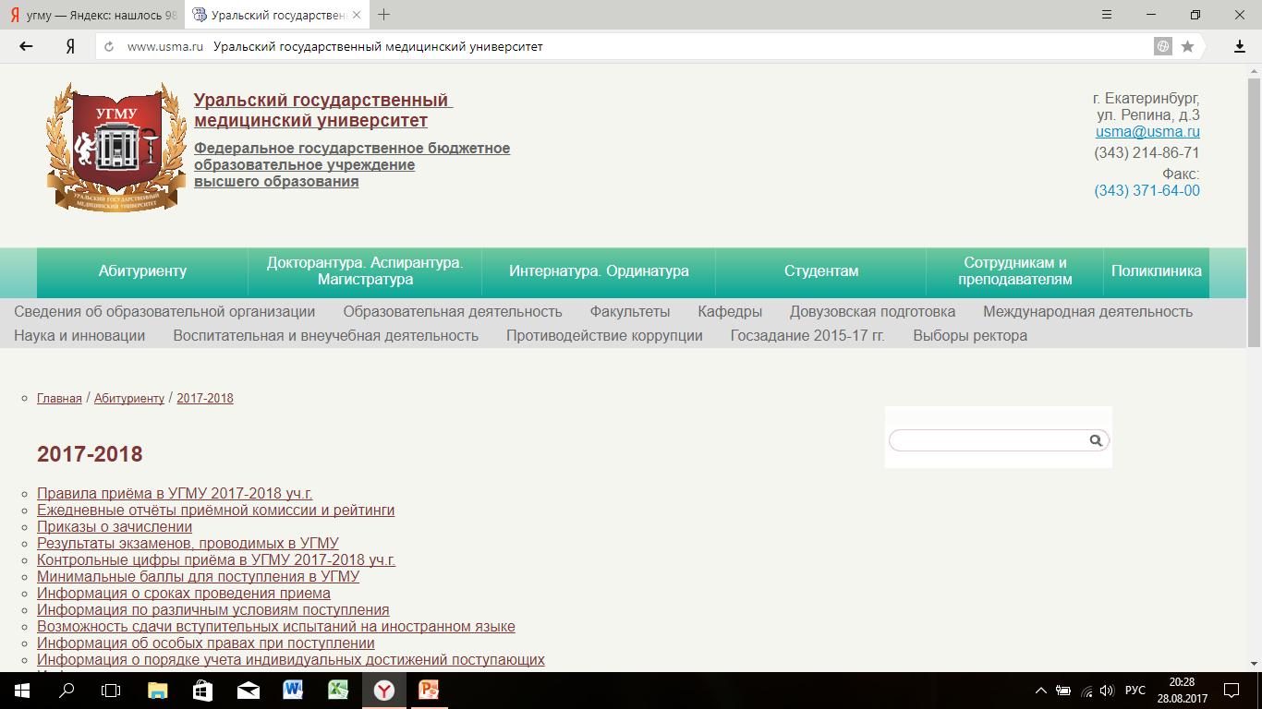
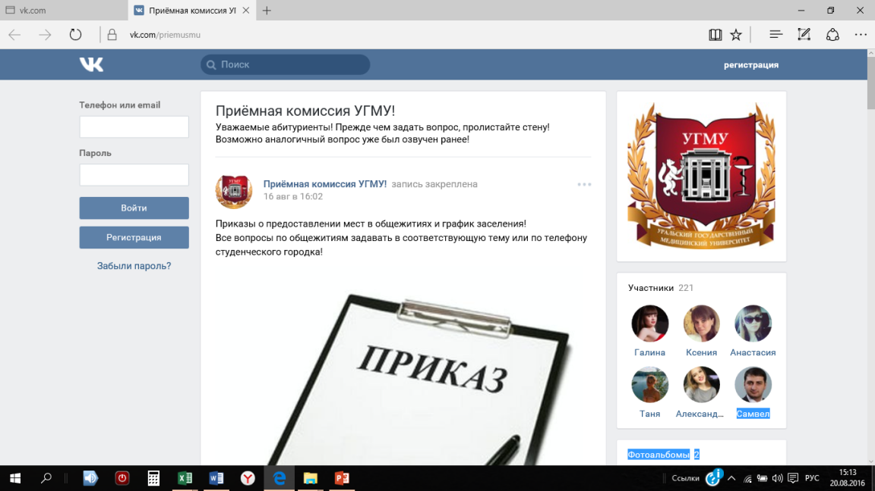
Подготовительная работа
Информация для абитуриентов на сайте УГМУ www.usma.ru
Официальная группа Приёмной комиссии УГМУ в социальной сети «В контакте» http://vk.com/priemusmu

Slide 6
Лечебно-профилактический факультет (n=390, 45%)
целевые | 51%
всего бюджет | 275 (71%)
всего контракт | 115 (29%)
средний балл ЕГЭ Б/ Ц/ К | 85/ 69/ 72
Аттестат с отличием Минимальные баллы (3 предмета): Бюджет Целевой бюджет Контракт Целевой контракт | 36 % 2017 г. (2016 г.) 239 (221) 176 (176) 207 (199) 188 (166)

Slide 7
Стоматологический факультет (n=104, 12%)
целевые | 8%
всего бюджет | 30 (29%)
всего контракт | 74 (71%)
средний балл ЕГЭ Б/ Ц/ К | 89/ 74/ 74
Аттестат с отличием Минимальные баллы: Бюджет Целевой бюджет Контракт | 33% 258 (266) 222 (221) 204 (201)

Slide 8
Педиатрический факультет (n=183, 21%)
целевые | 46%
всего бюджет | 130 (71%)
всего контракт | 53 (29%)
средний балл ЕГЭ Б/ Ц/ К | 79/ 61/ 68
Аттестат с отличием Минимальные баллы: Бюджет Целевой бюджет Контракт Целевой контракт | 27% 227 (218) 175 (153) 195 (198, -2) 169 (172)

Slide 9
Медико-профилактический факультет (n=82, 9%)
целевые | 43 (86% от бюджета)
всего бюджет | 50 (61%)
всего контракт | 32 (39%)
средний балл ЕГЭ Б/ Ц/ К | 74/ 66/ 62
Аттестат с отличием Минимальные баллы: Бюджет Целевой бюджет Контракт | 15% 218 (213) 164 (164) 177 (173)

Slide 10
Фармацевтический факультет (n=52, 6%)
целевые | 14%
всего бюджет | 15 (29%)
всего контракт | 37 (71%)
средний балл ЕГЭ Б/ Ц/ К | 81/ 61/ 63
Аттестат с отличием Минимальные баллы: Бюджет Целевой бюджет Контракт | 21% 228 (227) 177 (146) 174 (162)

Slide 11
Клиническая психология (n=14, 2%)
Сестринское дело (n=14, 2%)
бюджет | 0
контракт | План - 14 Факт – 14
средний балл ЕГЭ | 67
на базе СПО | План - 14 Факт – 14
средний балл | 56

Slide 12
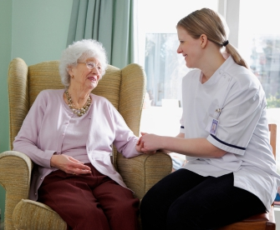
Социальная работа (n=20, 2,3%)
На обучение в магистратуру по направлению подготовки «Общественное здравоохранение» зачислено 22 человека
бюджет | 0
бакалавриат | План - 20 Факт – 20
средний балл | 56

Slide 13
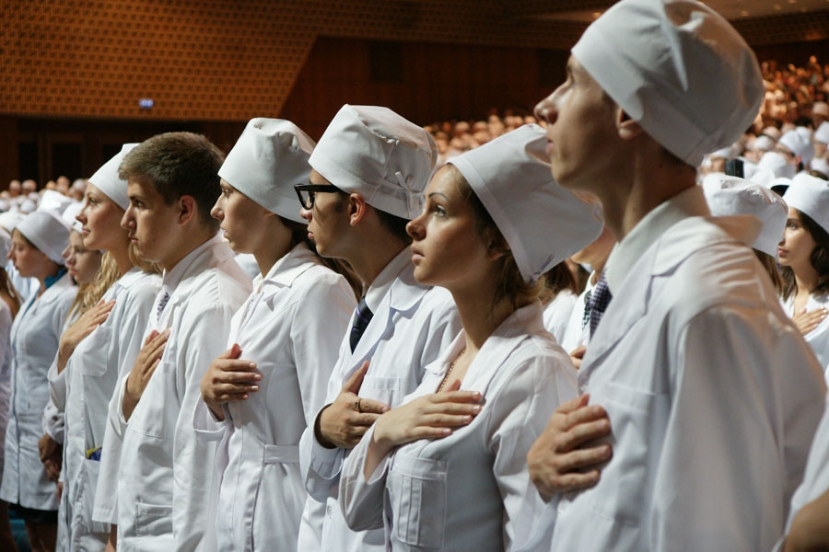
На первый курс УГМУ зачислены 869 студентов:
на бюджетные места 500 человек,
на места с оплатой стоимости обучения - 369 человек.
Зачислено 13 (1,5%) иностранных граждан.
Укомплектовано 100% бюджетных и 100% контрактных мест

Slide 14
Специальность | УГМУ |  | ЮУГМУ |  | ТГМУ
 | Всего мест |  | Всего мест |  | Всего мест
31.05.01 Лечебное дело | 390 | 45,5% | 511 | 57,1% | 425
31.05.02 Педиатрия | 183 | 21,3% | 181 | 20,2% | 170
31.05.03 Стоматология | 104 | 12,1% | 129 | 14,4% | 110
32.05.01 Медико­профилактическое дело | 82 | 9,6% | 15 | 1,7% | 0
33.05.01 Фармация | 52 | 6,1% | 31 | 3,5% | 75
37.05.01 Клиническая психология | 14 | 1,6% | 21 | 2,3%
34.03.01 Сестринское дело | 14 | 1,6% | 0 | 0,0% | 40
39.03.02 Социальная работа | 19 | 2,2% | 7 | 0,8% | 0
Всего мест | 858 |  | 895 |  | 820

Slide 15
Предложения приемной комиссии
Организация приема:
электронная подача документов,
техническое оснащение, сайт «Абитуриенту»
Привлечение абитуриентов
проведение дней факультетов,
использование электронных ресурсов (вебинары)

Slide 16
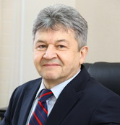
Дни лечебно-профилактического факультета
День хирургии
1 ноября
День акушерства- гинекологии
2 ноября
День терапии
3 ноября

